Slide 1

Track&Roll
Outil pour le suivi d’activité physique de sportifs de haut niveau
Porteur du Projet
Geoffroy Tijou
Référent Pédagogique
Sébastien Aubin
Chef de Projet
François d’Hotelans
Equipe
Marc de Bentzmann
Benoit Ladrange
Guillaume Muret
Antoine de Pouilly
Angela Randolph

Slide 2

Sommaire
Track&Roll
L’Equipe
Présentation du projet
Recherches et travaux réalisés
Mise en communsportive de haut niveau

Slide 3

L’Equipe
PLURIDISCIPLINAIRE
Objets connectés
Systèmes embarqués
Track&Roll
Biomédical
Logiciel et données

Slide 4
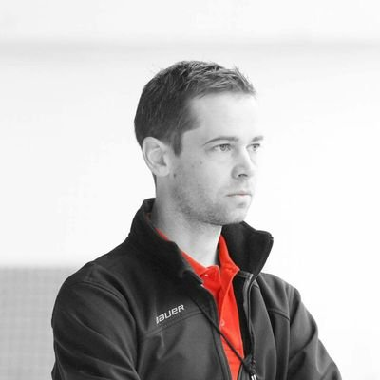
Présentation du projet
Track&Roll
Geoffroy Tijou (Porteur du projet)
Entraineur des Hawks d’Angers et
de l’équipe de France de Roller-Hockey
Conseiller d'animation sportive à la Direction départementale
de la cohésion sociale 49

Slide 5
Questions préparées (1)
Quelles mesures physiologiques ?
Quels capteurs/modules ?
Vitesse (Moyenne/Instantanée)
Accélération
Position sur le terrain
Distance parcourue
Energie dépensée
Puissance développée
Impact des chocs
Durée/Fréquence de l’effort
Fréquence cardiaque
Calories brûlées
Fréquence respiratoire
Température
Niveau de fatigue / récupération
Module capture de données (capteurs existants : Arduino/Raspberry)
Module émission de données
Module interprétation des données (Android/ iOS/Windows ?)
Module stockage de données (Base de données… ?)
Module restitution de données (Android/iOS/Windows ? Fiche d’activité papier ?
Comment l'entraîneur se déplace-t-il pendant les matchs ? Où se place-t-il par rapport au terrain ?

Slide 6
Questions préparées (2)
Quelles IHM ?
Quelles données stockées ?
Application Android ?
Ecran/Boutons de configuration ?
Toutes les données physiologiques ?
Nom/Prénom/Age… fiche joueur personnelle

Slide 7
Questions préparées (3)
Quels types de comptes ?
Quelles contraintes ?
Quelle intégration ?
Comptes utilisateurs pour chaque joueur (historique personnel) ?
Par équipe (historique global) ?
Pour un seul manager (tous les historiques) ?
Autonomie → Durée de l'entraînement
Étanchéité
Résistance
Facile à recharger
Interrupteur pour allumer et éteindre
Taille
Positionnement sur le joueurs
Dans le dos
Dans la chaussette
Brassard
Ceinture pectorale
Sur le casque

Slide 8





Travaux et Recherches
Capteurs intégrés
sur les joueurs
Application Android

Slide 9
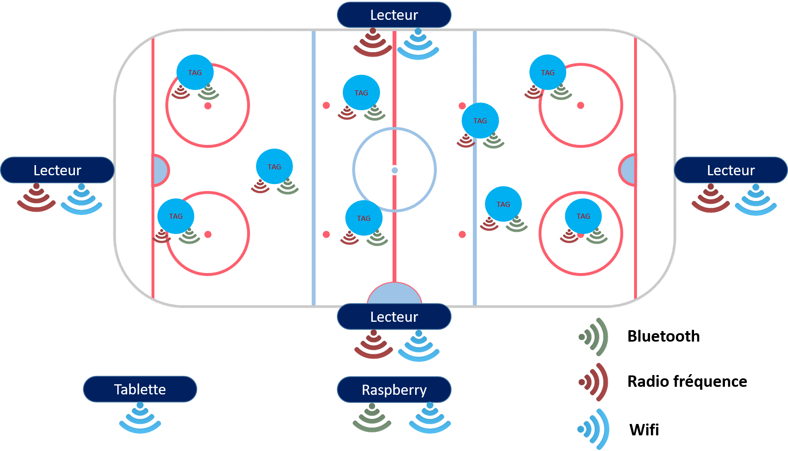
Modélisation du terrain

Slide 10
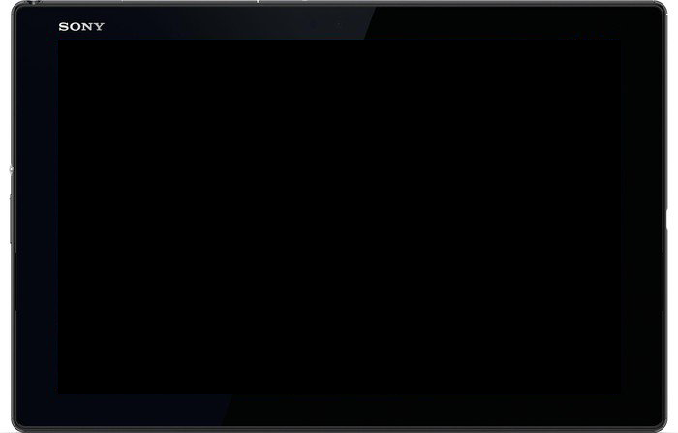



Ecrans de l’application (1)
login
username
password
< message >
CONNECT

Slide 11

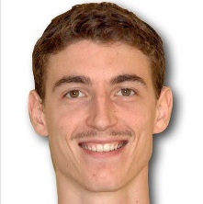

Ecrans de l’application (2)
Joueurs
Tous
Sélection
Morgan Bert
Robert Polson
Morgan Bert
Morgan Bert
2
3
4
5
Robert Polson
Morgan Bert
Robert Polson
Morgan Bert
Morgan Bert
6
7
8
5
10
Robert Polson
Morgan Bert
Robert Polson
Morgan Bert
Morgan Bert
11
12
13
14
15

Slide 12






Ecrans de l’application (3)
Joueurs
Geoffroy Tijou
geoffroy.tijou@gmail.com
Tous
Sélection
Joueurs
Morgan Bert
Robert Polson
Morgan Bert
Morgan Bert
Charger une composition
3
2
4
5
Terrain
Paramètres
Robert Polson
Morgan Bert
Robert Polson
Morgan Bert
Morgan Bert
Déconnexion
6
7
8
5
10
Robert Polson
Morgan Bert
Robert Polson
Morgan Bert
Morgan Bert
11
12
13
14
15

Slide 13


Ecrans de l’application (4)
Joueurs
Tous
Sélection
Morgan Bert
Robert Polson
Morgan Bert
Morgan Bert
2
3
4
5
Robert Polson
Morgan Bert
Robert Polson
Morgan Bert
Morgan Bert
6
7
8
5
10
Robert Polson
Morgan Bert
Robert Polson
Morgan Bert
Morgan Bert
11
12
13
14
15

Slide 14



Ecrans de l’application (5)
Joueurs
Tous
Sélection
Jean-François
Ladonne
Boitier 1
a716-446655440000
2
Morgan
Bert
Non-Assigné
18
Alfred
Jeanking
Boitier 1
f117-125463998770
9
Alexis
Lamy
Boitier 4
d306-456499236687
17
Jean-François
Ladonne
Boitier 2
c126-456499440008

Slide 15
Ecrans de l’application (6)
Joueurs
Tous
Sélection
Jean-François
Ladonne
Boitier 1
a716-446655440000
Morgan
Bert
Boitier 3
Boitier 5
Boitier 6
Boitier 7
Boitier 8
Boitier 9
2
Non-Assigné
18
Alfred
Jeanking
Boitier 8
f117-125463998770
9
Alexis
Lamy
Boitier 4
d306-456499236687
17
Jean-François
Ladonne
Boitier 2
c126-456499440008

Slide 16

Ecrans de l’application (7)
Joueurs
Tous
Sélection
Jean-François
Ladonne
Boitier 1
a716-446655440000
2
Morgan
Bert
Boitier 5
G521-65986699844
18
Alfred
Jeanking
Boitier 1
f117-125463998770
9
Alexis
Lamy
Boitier 4
d306-456499236687
17
Jean-François
Ladonne
Boitier 2
c126-456499440008

Slide 17







Ecrans de l’application (8)
Joueurs
Jean-François Ladonne
33 ans
Hawks Angers
Arrière
23,1
Km/h
9863
m
00:19
119
bpm
36,1
°C
80
kJ
1630
kCal

Slide 18
Conclusion

